Slide 1

Pszichológiai tanácsadás az Óbudai Egyetemen

Slide 2
Tudnivalók az egyéni tanácsadásról
Ingyenes
Az egyetem hallgatói és munkavállalói vehetnek részt rajta
Maximum 12 alkalom
Egy alkalom 50 percig tart
A pszichológiai tanácsadás nem jelent egészségügyi ellátást, sürgősségi esetek kezelését, pszichoterápiát vagy pszichiátriai gondozást, hanem tanácsadást, segítő és támogató beszélgetést jelent

Slide 3
Bejelentkezés
Emailben a pszichológusoknál
További információk a honlapon:
https://uni-obuda.hu/mentalhigienes-tanacsadas-treningek/

Slide 4
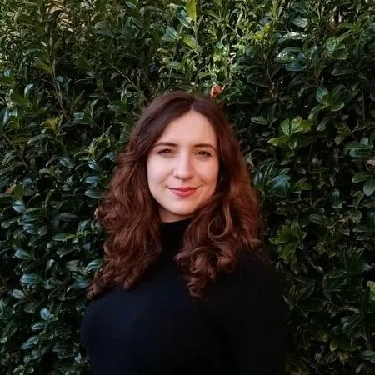
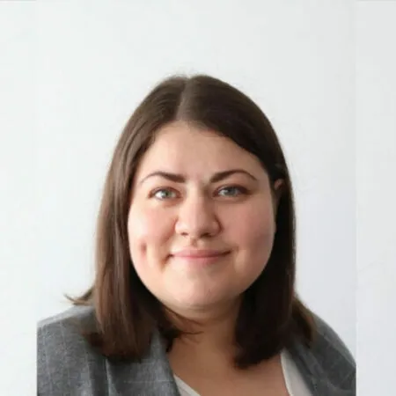
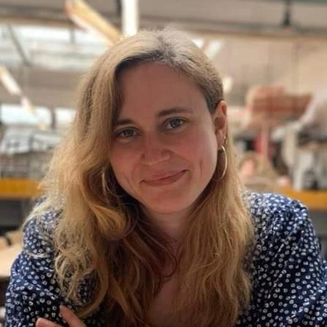
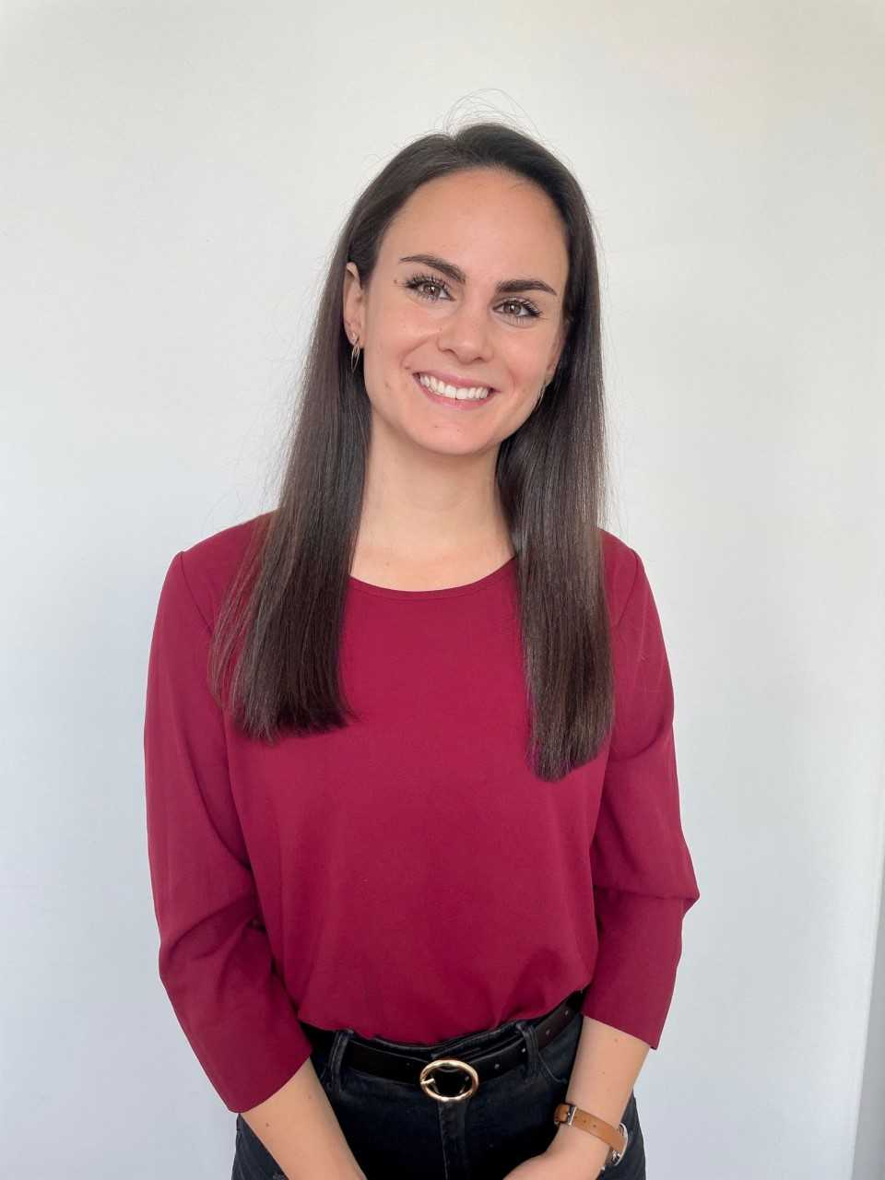
Bérces Anna Flóra
berces.anna@uni-obuda.hu
Biharvári Eszter
biharvari.eszter@uni-obuda.hu
Hirsch Johanna
hirsch.johanna@uni-obuda.hu
Székelyhidi Zsófi
szekelyhidi.zsofi@nonprofit.uni-obuda.hu

Slide 5
Tréningek
Neptun üzenet formájában vannak meghirdetve
Csoportos önismereti tréningek
Félévente 3 tréning
Érdemes hamar jelentkezni rájuk, mert betelnek a helyek
Pl. Filmklub, önismereti társasjáték, stresszkezelés

